Slide 1

ОТВЕТСТВЕННОЕ ОТЦОВСТВО – ЗАЛОГ ПРОЦВЕТАНИЯ РОССИИ!
ИВАНОВА ИРИНА ГЕННАДЬЕВНА,
руководитель проекта,
директор ГБПОУ «Кузбасский медицинский
колледж», главный внештатный специалист
по управлению сестринской деятельностью
Сибирского федерального округа

Slide 2



ДИСКУССИОННЫЙ КЛУБ СТУДЕНТОВ
ПРОФЕССИОНАЛЬНЫХ ОБРАЗОВАТЕЛЬНЫХ ОРГАНИЗАЦИЙ КУЗБАССА
площадка для подготовки волонтеров, проводящих
мероприятия по популяризации традиционных семейных ценностей, ответственного
отношения к репродуктивному здоровью и планированию семьи

Slide 3
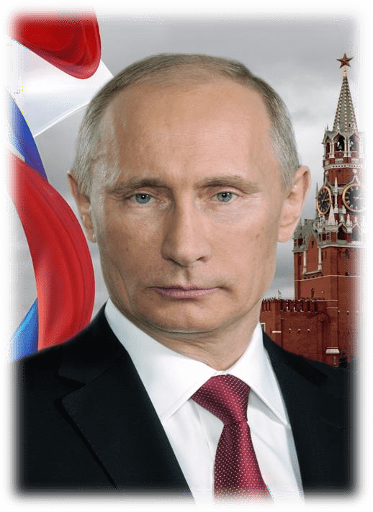

«..в начале XXI века мы столкнулись
с настоящей демографической и ценностной катастрофой, с настоящим демографическим и ценностным кризисом. А если нация не
способна себя сберегать и воспроизводить, если она утрачивает жизненные ориентиры и идеалы, ей и внешний враг не нужен, всё и так развалится само по себе»
Владимир Владимирович Путин

Slide 4


репродуктивное
здоровье является неотъемлемой
составляющей здоровья человека, имеющей
важнейшее значение для дальнейшего воспроизводства
населения и обеспечения
стабильного развития
общества
медико-демографическая
ситуация в стране
характеризуется снижением рождаемости, что во многом связано с
неудовлетворительным
состоянием
репродуктивного здоровья молодежи, вступившей
в фертильный возраст
увеличение рождаемости и сохранение
традиционных семейных ценностей стало одним из
ведущих приоритетов Государства

Slide 5



ОТВЕТСТВЕННОЕ ОТЦОВСТВО – ЗАЛОГ ПРОЦВЕТАНИЯ РОССИИ!
ЦЕЛИ ПРОЕКТА:
Мотивация молодежи на сохранение традиций многодетности российской семьи
Формирование осознания ценности репродуктивного здоровья молодежи и
семейных
ценностей
Формирование комплексной системы знаний о репродуктивном здоровье на основе знаний о здоровье и здоровом образе жизни, представлений о заболеваниях репродуктивной системы человека.
ЗАДАЧИ ПРОЕКТА:
  Организовать постоянно действующую дискуссионную площадку для формирования осознанного отношения к репродуктивному здоровью
  Подготовить информационные и демонстрационные обучающие материалы по репродуктивному здоровью для подростков и для работы с родителями
  Ознакомить молодежь с федеральными и региональными мерами поддержки семей с детьми
  Организовать тиражирование внедренной практики по Кемеровской области-Кузбассу

Slide 6


АНКЕТИРОВАНИЕ
обучающихся профессиональных образовательных организаций Кузбасса по вопросам приверженности сохранению репродуктивного здоровья, ответственному отцовству /материнству
февраль
2024
года
57 – ПОО Кузбасса
17,7 лет - средний возраст респондентов
9018 респондентов

Slide 7
СРЕДНЕСТАТИСТИЧЕСКИЙ ПОРТРЕТ ЮНОШИ ПО РЕЗУЛЬТАТАМ АНКЕТИРОВАНИЯ
ОТНОШЕНИЕ ЮНОШЕЙ К СОХРАНЕНИЮ РЕПРОДУКТИВНОГО ЗДОРОВЬЯ
58
%
считают, что занятия спортом,
отказ от употребления алкоголя, курения – укрепляют репродуктивное здоровье
воздерживаюсь от сексуальных отношений
со случайными партнерами
36
%
30
%
используют
средства контрацепции

Slide 8
СРЕДНЕСТАТИСТИЧЕСКИЙ ПОРТРЕТ ЮНОШИ ПО РЕЗУЛЬТАТАМ АНКЕТИРОВАНИЯ
ОТНОШЕНИЕ ЮНОШЕЙ К СОХРАНЕНИЮ РЕПРОДУКТИВНОГО ЗДОРОВЬЯ
12
%
иногда посещают «мужского» врача уролога /
андролога
67
%
не задумываются о сохранении
репродуктивного здоровья, потому что считают, что не имеют проблем со
здоровьем

Slide 9
СРЕДНЕСТАТИСТИЧЕСКИЙ ПОРТРЕТ ЮНОШИ ПО РЕЗУЛЬТАТАМ АНКЕТИРОВАНИЯ
ВОПРОСЫ ПРЕДОХРАНЕНИЯ
И ИСПОЛЬЗОВАНИЯ КОНТРАЦЕПЦИИ
60,7 % юношей, считают, что предохранение – это
совместный вопрос мужчины и
женщины
33,6 % не применяют средства контрацепции, либо используют НЕэффективные

Slide 10
61
%
СРЕДНЕСТАТИСТИЧЕСКИЙ ПОРТРЕТ ЮНОШИ ПО РЕЗУЛЬТАТАМ АНКЕТИРОВАНИЯ
ОТНОШЕНИЕ ЮНОШЕЙ
К НЕЗАПЛАНИРОВАННОЙ БЕРЕМЕННОСТИ
38,90%
реакция на
незапланированную беременность
необходимо в максимально
короткие сроки избавиться от данной беременности
скорее всего - это не мой ребенок
страх от предстоящего в
скором времени отцовства
21,40%
Ура, я скоро стану
отцом!
Готов к отцовству
АБОРТ ?

Slide 11
СРЕДНЕСТАТИСТИЧЕСКИЙ ПОРТРЕТ ЮНОШИ ПО РЕЗУЛЬТАТАМ АНКЕТИРОВАНИЯ
АБОРТ ДЛЯ МЕНЯ – ЭТО …
51,00
%
49,00
%
убийство моего ребенка
медицинская процедура / вынужденная мера

Slide 12

По результатам анкетирования определены первые темы для обсуждения в рамках дискуссионного клуба:
запланированная и незапланированная беременность
психологическая готовность к рождению детей
уход за детьми
28 %, опрошенных юношей, выразили готовность участия в продвижении проектов по осознанному отцовству и материнству

Slide 13

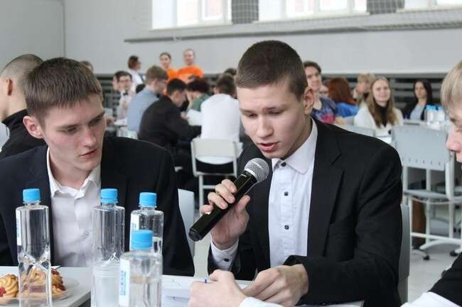
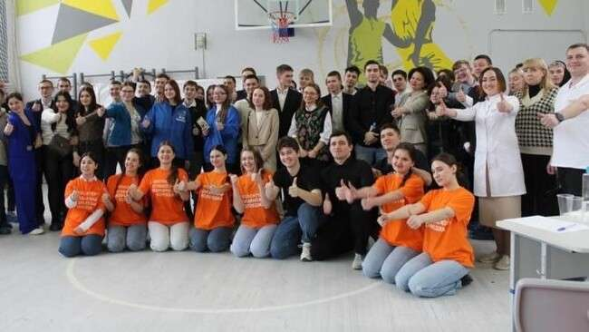
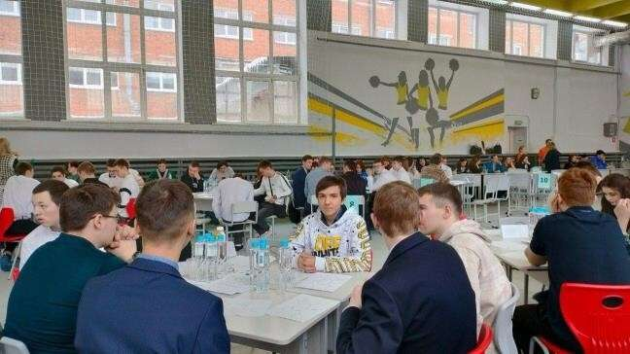
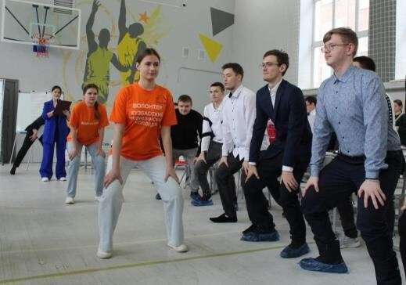
ЗАСЕДАНИЯ ДИСКУССИОННОЙ
ПЛОЩАДКИ: 3 заседания,
43 ПОО Кузбасса,
303 участника.
В интерактивной форме рассмотрены вопросы сохранения репродуктивного здоровья

Slide 14
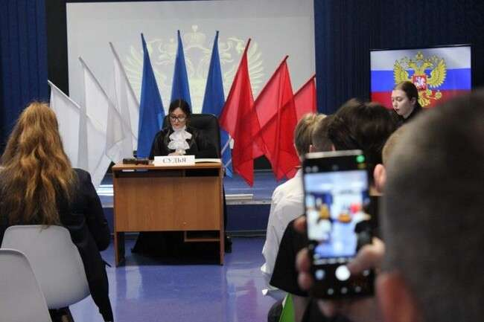
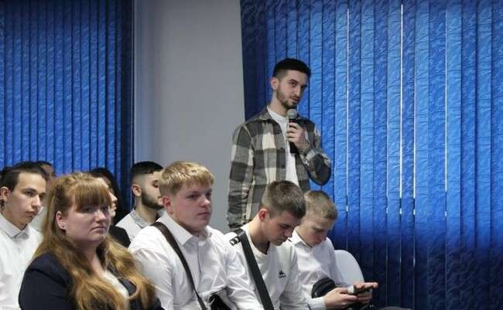
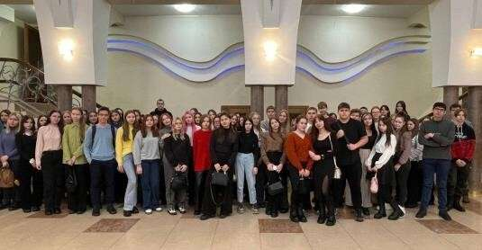
ВСТРЕЧИ НА ТЕАТРАЛЬНЫХ
ПОДМОСТКАХ
Встреча-спектакль «Ты моя Вселенная» с участием профессиональных актеров и интерактивным
вовлечением членов дискуссионного клуба
Ребята приняли участие в перфомансе
и погрузились в судебный процесс над отцом.
Развернувшаяся на импровизированной сцене семейная история позволила психологически идентифицировать себя с героями и
объективизировать ситуацию.
Итогом встречи стало составление чек-листа
«Идеальный отец», формирующее осознанное
восприятие образа отца.
Встреча вызвала открытое обсуждение позиций и взглядов современной молодежи на отцовство

Slide 15
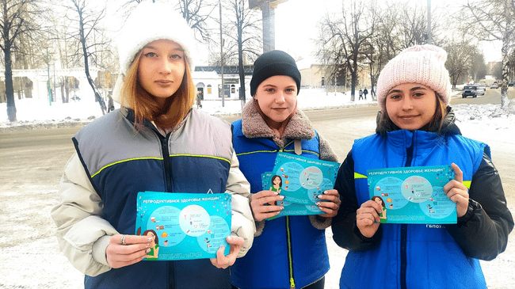
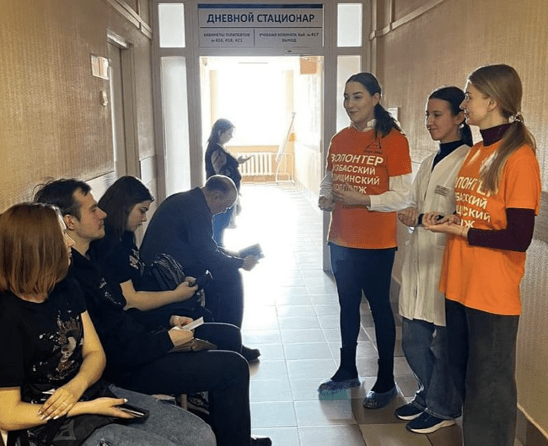
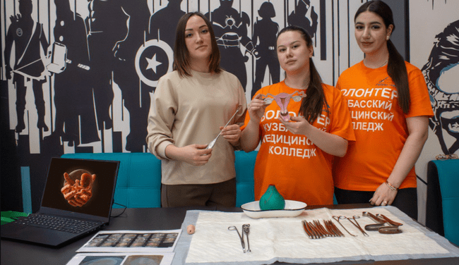
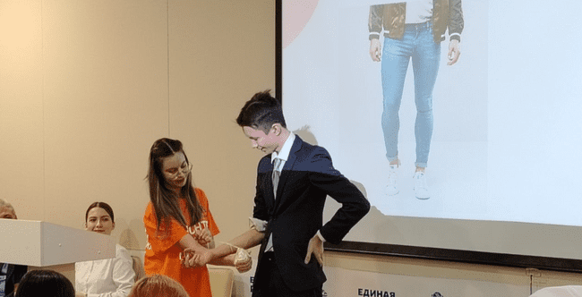
ВОЛОНЕРЫ РЕПРОДУКТИВНОГО ЗДОРОВЬЯ
Лекции и семинары: Эксперты и волонтеры проводят лекции на темы репродуктивного здоровья, сексуального образования, профилактики заболеваний и планирования семьи.
Мастер-классы: Участники получают практические знания о том, как заботиться о своем здоровье, проводить профилактические меры и общаться на темы, связанные с репродуктивным здоровьем.
Групповые обсуждения: Участники делятся своими мыслями и опытом, что способствует созданию открытой атмосферы для обсуждения важных тем.
Интерактивные игры и тренинги: Использование игровых методик помогает сделать процесс обучения более увлекательным и доступным, а также развивает навыки коммуникации и критического мышления

Slide 16
«РАВНЫЙ ОБУЧАЕТ РАВНОГО» - ВОЛОНТЕРЫ ПРОЕКТА В СВОИХ ОБРАЗОВАТЕЛЬНЫХ ОРГАНИЗАЦИЯХ ПРОВОДЯТ МЕРОПРИЯТИЯ, НАПРАВЛЕННЫЕ НА СОХРАНЕНИЕ
РЕПРОДУКТИВНОГО ЗДОРОВЬЯ
ПРОЕКТ ПОСТОЯННОДЕЙСТВУЮЩИЙ.
МЕРОПРИЯТИЯ ПРОЕКТА ПРОДОЛЖАЮТСЯ

Slide 17
ОТВЕТСТВЕННОЕ ОТЦОВСТВО – ЗАЛОГ ПРОЦВЕТАНИЯ РОССИИ!
ИВАНОВА ИРИНА ГЕННАДЬЕВНА,
руководитель проекта,
директор ГБПОУ «Кузбасский медицинский колледж», главный внештатный специалист по управлению
сестринской деятельностью
Сибирского федерального округа

